Slide 1
Подвижные игры в жизни дошкольников

Slide 2
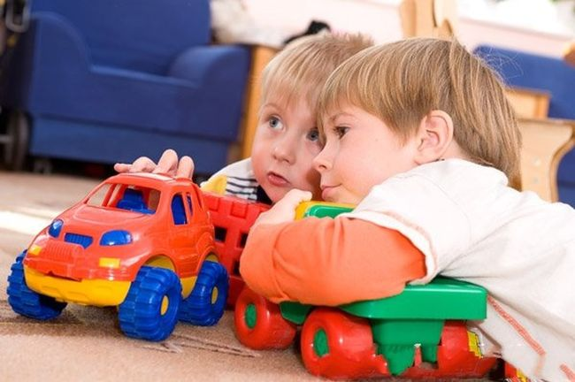
Для любого ребёнка с момента рождения существует только один способ познания окружающей среды-игра. Играя ребёнок постепенно входит в мир взрослой жизни с её правилами, запретами, возможностями. Именно в игре формируется характер ребёнка.

Slide 3
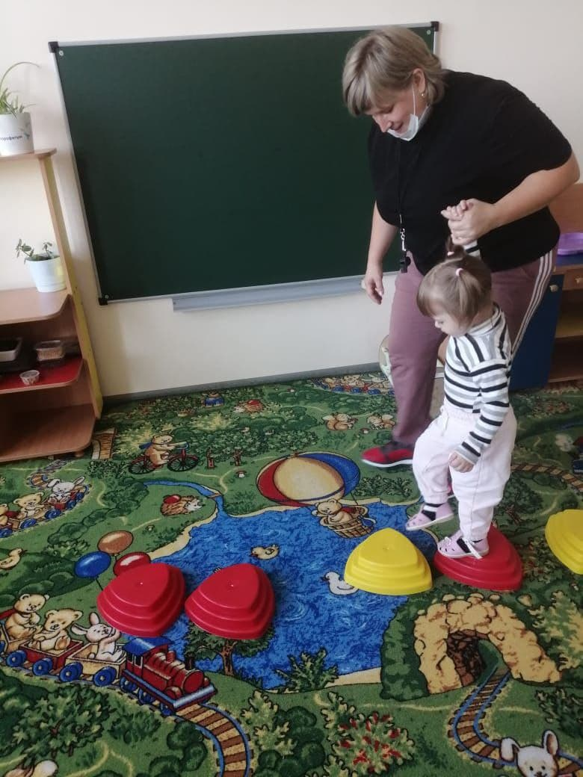
Игра, это врождённая потребность ребенка. Большинство современных игр пришли из глубины веков, ведь еще наши прабабушки играли в жмурки, в лапту и в салки. Потребность в движении у детей была всегда, а сегодня, как никогда, она стоит очень остро. Ведь не секрет, что современные дети очень много времени проводят перед телевизором и компьютером, а не на спортивной площадке или играя во дворе с друзьями.

Slide 4
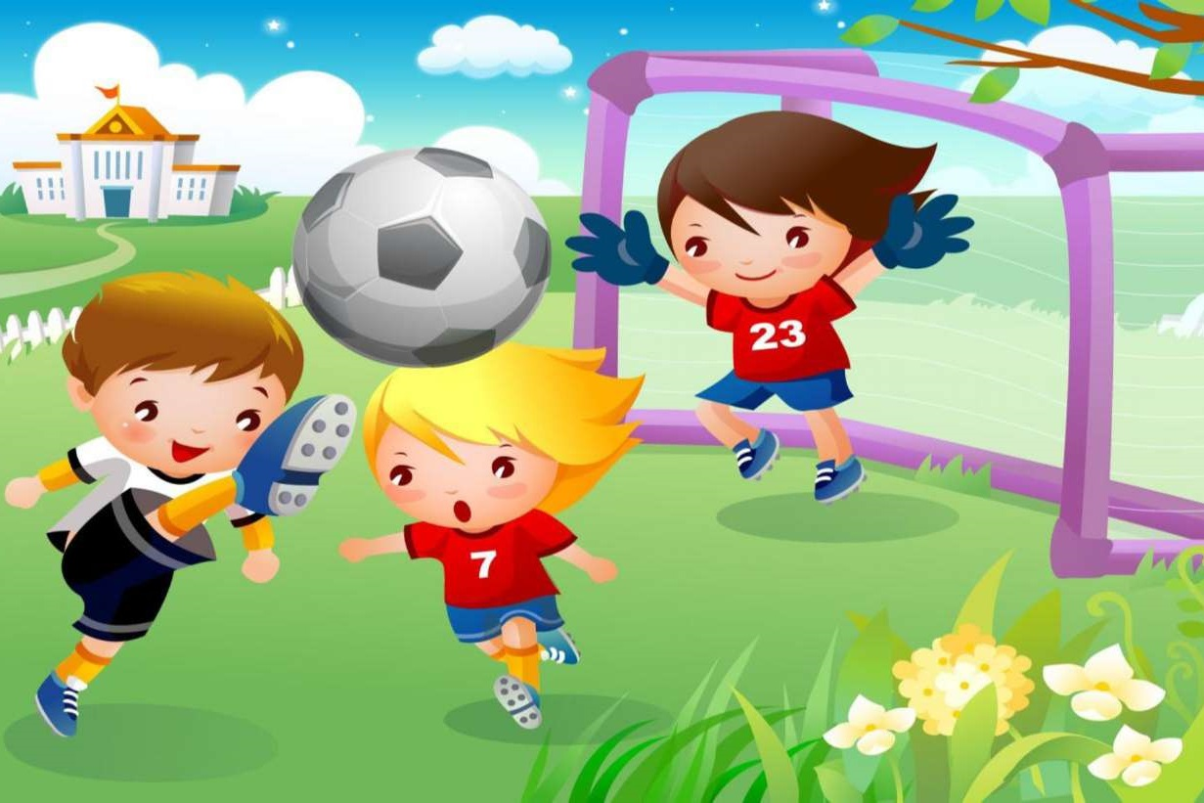
Подвижные игры- наиболее удачное сочетание видов деятельности ребенка, способствующих его всестороннему развитию и укреплению здоровья. И поэтому все заботливые и заинтересованные родители должны уделять как можно больше времени и внимания своим детям, не только покупая им игрушки и сладости, но и играя вместе с ними. Не стоит стесняться бегать и прыгать вместе со своими детьми, ведь никакие взрослые условности и собственные комплексы не заменят улыбки здорового малыша.

Slide 5
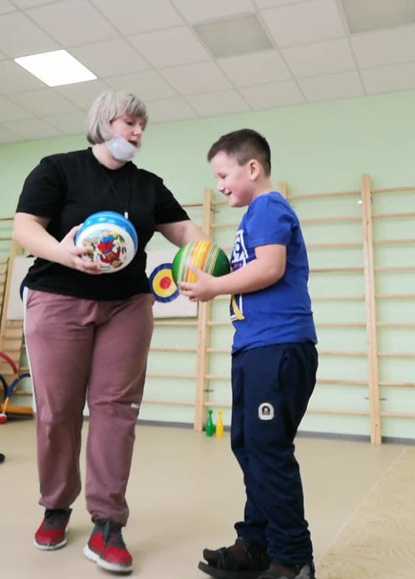
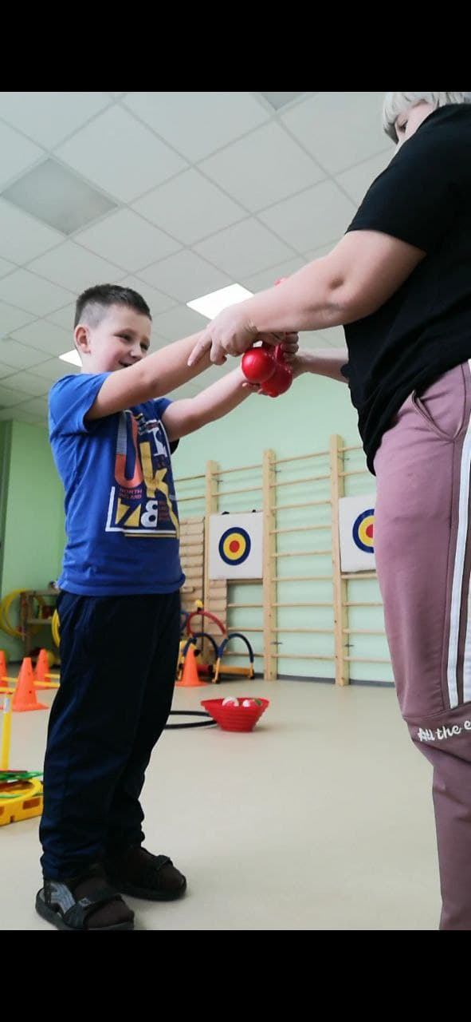
Играть для детей- это прежде всего двигаться, действовать во время подвижных игр у детей совершенствуется координация движений, развивается инициативность и самостоятельность, уверенность и настойчивость. Дети учатся согласовывать свои действия и соблюдать определённые правила

Slide 6
Подвижные игры влияют на умственное развитие ребёнка, они способствуют развитию логического мышления, учат укрощать эмоции, мгновенно реагировать на действия соперника и партнёра.
Дети дошкольного возраста очень подвижны. Подвижные игры в плане воспитания неоценимы для детей раннего и дошкольного возраста, поэтому они должны быть неотъемлемой частью общего двигательного режима ребёнка. Важнейший результат игры- радость, удовлетворение, эмоциональный подъём.

Slide 7
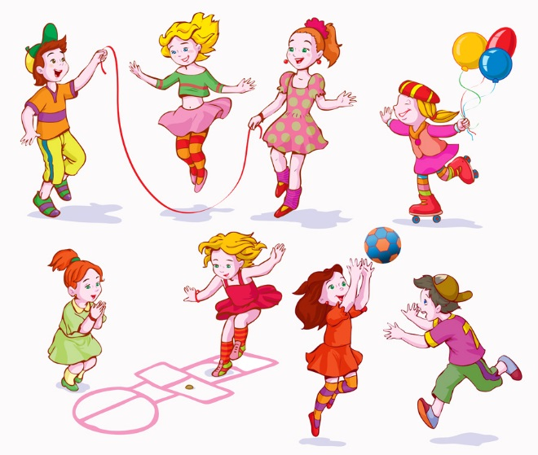
У 3-4-летних детей мышление конкретно, внимание неустойчиво, поэтому содержание игр должно быть доступным и сопровождаться текстом который раскрывает содержание игры. Это может быть короткая песенка или стихотворение («Солнышко- дождик», «У медведя во бору»…).
В играх детей этого возраста отсутствует соревновательность. Их увлекает процесс, а не результат.

Slide 8
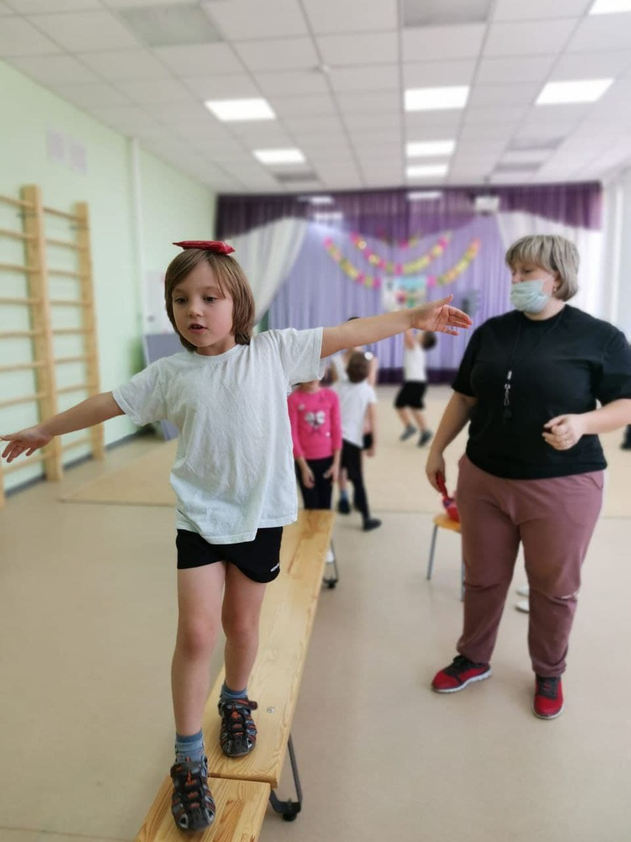
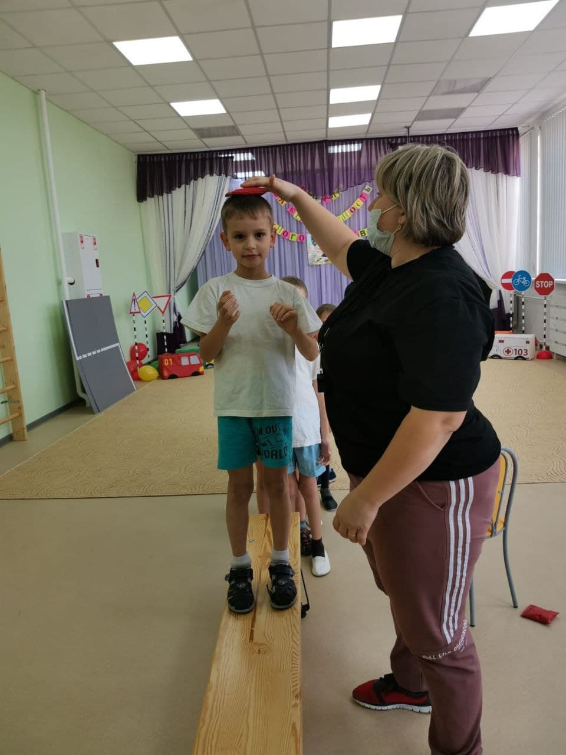
С детьми в возрасте 5-6 лет проводят игры с включением образов и действий, которые они наблюдают в жизни, знакомых по книгам и картинкам.
В игры можно вносить элементы соревнования. Организуются игры на развитие координации движений, ловкости. В них включают бег на скорость, метание предмета, прыжки через препятствия. Используется также текст, который определяет ритм движений, способствует развитию речи ребёнка.

Slide 9
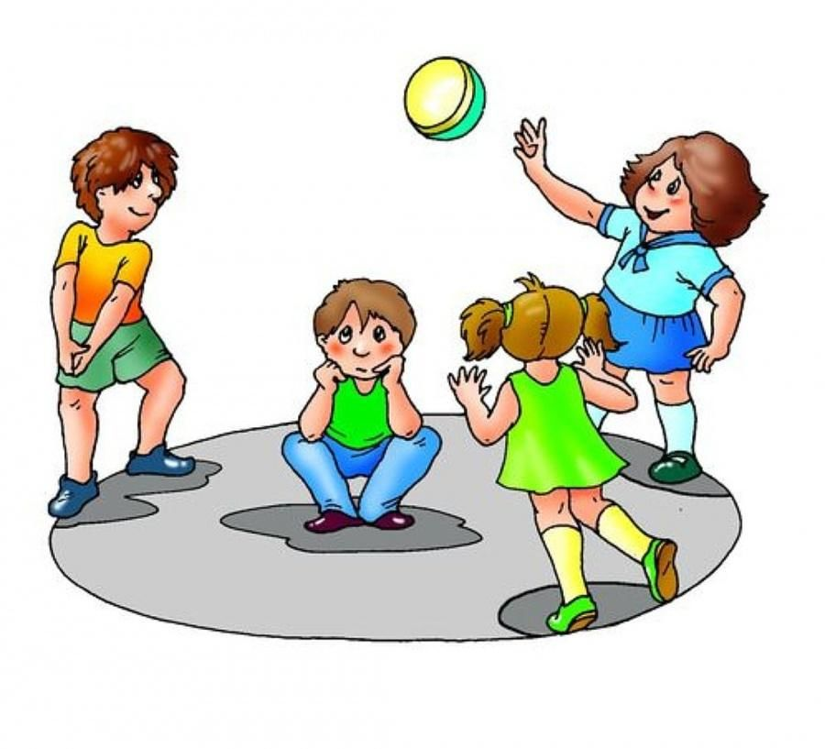
В играх для 6-7-летних детей значительно чаще применяются бег, прыжки, лазанье, метание. Дети в этом возрасте увлечены не только процессом игры, но и её результатом, поэтому для них можно устраивать игры-соревнования.

Slide 10
Подвижные игры имеют оздоровительное, воспитательное, и образовательное значение, легкодоступны для семейной физкультуры. Они улучшают физическое развитие детей, благотворно воздействуют на нервную систему и укрепляют здоровье.
В играх воспитываются основные физические качества детей, такие как сила, быстрота, выносливость, и совершенствуются разнообразные двигательные умения и навыки.
Проводить игры можно в любое время года на открытом воздухе. Продолжительность игры с детьми от3 до 6 лет в среднем составляет 10-20 минут.
По окончании игры необходимо поощрить каждого игрока, отметив его ловкость, силу, инициативу.

Slide 11
Требования безопасности во время проведения подвижных игр
Перед игрой необходимо провести разминку
Внимательно слушать и выполнять все команды воспитателя
Строго выполнять правила игры
Избегать столкновений, толчков, ударов
При падении надо сгруппироваться и как можно быстрее встать на ноги
При возникновении неисправности спортивного инвентаря или оборудования следует прекратить игру и устранить неполадки

Slide 12
Подвижные игры для самых маленьких
Игры для малышей должны быть несложными и не продолжительными, поскольку маленькие дети быстро устают и перестают получать удовольствие от игры. Поэтому каждая игра должна длиться не более 10 минут.
Для детей 1-3 лет подвижные игры особенно полезны, так как они укрепляют еще слабые мышцы ребенка, учат соотносить слова с вещами, помогают развить координацию движений. В таких играх желательно задействовать как можно больше предметов, например мячи, кубики, стулья…

Slide 13
Игры со словами и движениями
Такие игры больше напоминают веселые уроки физкультуры, они переплетаются с чтением наизусть простых стихотворений и поговорок. Умение соединять слова и движения помогает ребёнку научиться быстро мыслить и реагировать на команду ведущего.

Slide 14
У медведя во бору
Для этой игры необходимо участие двух взрослых. «Медведь» (один из взрослых) сидит на стульчике в углу комнаты и «спит». Другой взрослый вместе с ребенком (или детьми) ходит по лесу, собирает «грибы», «ягоды», они перекликаются: «Ау! Ау!». Затем взрослый и дети, взявшись за руки, начинают приближаться к «медведю» со словами:
У медведя во бору
Много шишек наберу,
А медведь слепой –
Не бежит за мной.
Веточка обломится –
Медведь за мной погонится!
На последнем слове «медведь» рычит (нежно!, чтобы не испугать малышей) и бежит за играющими, ловя их.

Slide 15
Мыши водят хоровод
Дети - «мыши» - водят хоровод, в середине «спит» «кот» (один из детей)
Мыши водят хоровод
На лежанке дремлет кот.
«Тише, мыши, не шумите,
Кота Ваську не будите.
Как проснётся Васька кот
Разобьёт наш хоровод!»
На последних словах «кот» просыпается и ловит «мышей». Спрятаться дети могут, если сядут на стульчики (заберутся в норки).

Slide 16
Подвижные игры для детей от 2 до 5 лет
В играх для детей этого возраста уже просматривается несложный сюжет, хотя в основном содержание игр сводится к повторению движений ведущего.
начинают проводиться командные игры, так как ребёнок уже в состоянии скоординировать свои действия с действиями других игроков и умеет принимать решения в разных игровых ситуациях.

Slide 17
П/и « Ловишки»
Цель: развивать ловкость, быстроту.
Ход игры: С помощью считалочки выбирается ловишка. Он становится в центре. Дети стоят в одной стороне. По сигналу дети перебегают на другую сторону, а ловишка старается их поймать. Пойманный становится ловишкой. В конце игры говорят, какой ловишка самый ловкий.

Slide 18
Подвижные игры для детей от 5 лет
Способность играть в команде не только воспитывает в детях здоровое чувство коллективизма, но и развивает чувство уверенности, способность к самовыражению, развивает образное мышление. Игры для 5-летних и старше обретают законченный сюжет, в них появляются победители и побежденные. Каждый ребёнок узнаёт радость победы и горечь поражения- это бесценный жизненный урок, который пригодиться детям в дальнейшем.

Slide 19
«Кто обгонит?» На одной стороне площадки дети стоят в одну шеренгу с мячами в руках. По команде: «Марш!» дети бегут, подбрасывая мячи над головой, на противоположную сторону площадки. Побеждает тот, кто, не уронив мяч, прибежит первым.

Slide 20
«Веревочка»
На землю кладут веревочку длиной не менее 1 м, на расстоянии 5–6 м от ее концов ставят флажки, кубики или другие предметы. Двое детей встают у концов веревочки лицом к своим флажкам. По сигналу воспитателя: «Раз, два, три – беги!» дети бегут каждый к своему флажку, стараясь обежать его как можно быстрее, вернуться к веревочке и дернуть ее за конец в свою сторону. Побеждает тот, кому это удалось сделать первым. Вместо веревочки можно использовать скакалку. При подборе пар для игры воспитатель должен учитывать физическую подготовленность детей. Важно, чтобы дети в парах были примерно равны по силам.

Slide 21
Спасибо!

